Slide 1
差速器定位视觉方案（3D）
推动机器视觉无所不在的存在
视觉小百科

Slide 2
目录
项目描述
项目验证
1
2
2
目录
目录
目录
3
配置清单
3
4
逻辑流程
4
评估结果&注意事项
5
6
售后服务

Slide 3

一、项目描述
●产品名称：差速器
●产品材质：合金
●产品颜色：银白
●产品表面状态：无
●产品尺寸(mm × mm × mm)：800*300*200
●定位精度要求(视觉)：3
●检测时产品运动速度(m/s)：0
●搜索范围(mm × mm × mm)：1200.0 * 800.0 * 500.0
●工作节拍(pcs/min)：1
●相机安装方式：眼在手外
●工作距离(mm)：1800
方案布局图

Slide 4

二、项目验证
参数名称 | 参数值
3D结构光相机型号 | LSR L
3D结构光相机类型 | 3D结构光相机
中场视野 | 2100×1750
相机精度 | 1.0mm@3.0m
采集时间 | 0.5-0.9
Z(工作距离) = 1800mm, X视野大小 = 1750mm, Y视野大小 = 2100mm, Z向视野大小 = 1200-3000mm
视野图

Slide 5

二、项目验证
检测流程

Slide 6

三、配置清单
系
统
构
成

Slide 7
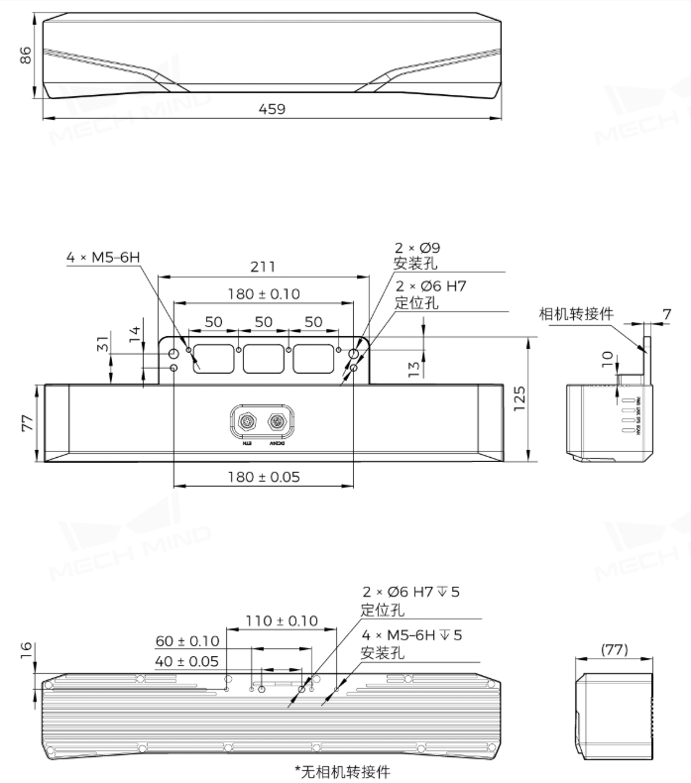
三、配置清单
相机尺寸图

Slide 8
三、配置清单
序号 | 名称 | 型号 | 单位 | 数量 | 厂家
1 | 3D结构光相机 | LSR L | 台 | 1 | 梅卡曼德/MechMind
2 | 工控机 | - | 台 | 1 | -
3 | 显示器 | - | 台 | 1 | -
4 | 软件 | Mech-Vision-VIZ | 套 | 1 | 梅卡曼德/MechMind

Slide 9
四、逻辑流程
逻辑流程
├── 图像采集
│ └── 从相机获取图像
│ ├── 设置相机分辨率为 4096×3000，帧率 15fps
│ ├── 配置ROI为 1200×800×500mm 的立方体区域
│ └── 启用自动曝光补偿应对银白色金属表面反光
├── 预处理
│ ├── 点云降采样
│ │ └── 设置体素网格尺寸为 2mm 降低数据量
│ ├── 计算点云法向量
│ │ └── 使用半径 5mm 的K近邻算法
│ └── 提取最高层点云
│ └── 设置高度阈值为 200±10mm 区分目标物
├── 3D工件识别
│ ├── 加载差速器点云模板
│ │ └── 模板尺寸匹配 800×300×200mm
│ ├── 3D匹配
│ │ ├── 设置匹配精度为 3mm
│ │ └── 启用表面特征匹配模式
│ └── 输出工件位姿及置信度
├── 结果处理
│ ├── 过滤
│ │ └── 保留置信度 > 90% 的匹配结果
│ ├── 计算位姿误差
│ │ └── 验证XYZ轴向偏差 ≤ 3mm

Slide 10
四、逻辑流程
│ └── 生成抓取点
│ └── 设置抓取点偏移量 Z轴 -50mm
├── 通信处理
│ └── Adapter通信
│ ├── 配置IP地址 192.168.1.100:50000
│ └── 发送抓取位姿数据包
└── 统计处理
└── 数据记录
├── 存储每次检测的位姿坐标
└── 统计节拍时间并触发报警(>60s)

Slide 11
五、评估结果&注意事项
05 评估结果 & 注意事项
现场环境
相机安装
物料一致性
风险点：银白色金属表面反光可能导致点云采集异常
解决方案：启用相机自动曝光补偿功能并加装遮光罩
风险点：1800mm长距离安装易受机械振动影响定位精度
解决方案：采用刚性支架+防震垫组合安装并定期校准
风险点：差速器批次间尺寸公差可能超出3mm匹配阈值
解决方案：建立模板库动态更新机制并设置±5mm容差范围

Slide 12

六、售后服务
该设备上线后使用初期，我们会派专人进行全程跟踪；
处理解决可能发生的设备异常；
对现场人员进行培训指导；
设备调试完成后：售后服务一年；
若客户提出设备升级需求，我们会及时为您提供升级新方案。

Slide 13
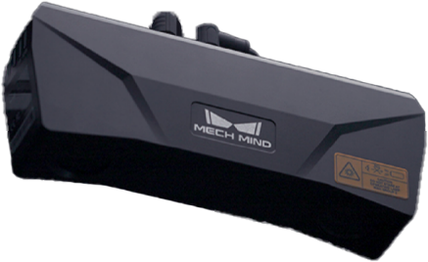


感谢关注
视频号
抖音
更多信息请访问：www.ytzrtx.com

